Slide 1
Phishing Trainingscenter
Audit 1
Tim Schettler
Raphael Höser

Slide 2
Problemstellung
Viele Unternehmen möchten Mitarbeiter in der Erkennung von Phishing und gefährlichen Anzeigen schulen. Selbiges gilt oftmals für technisch unversierte Familienmitglieder.
Existierende Programme zur Schulung arbeiten oftmals nur mit Konzepten und ohne Beispiele.
Zudem sind die Schulungen oftmals nur an den Schulungszeitraum und die Schulungsumgebung gebunden.
Trainingssysteme sind nicht der breiten Masse zugänglich

Slide 3
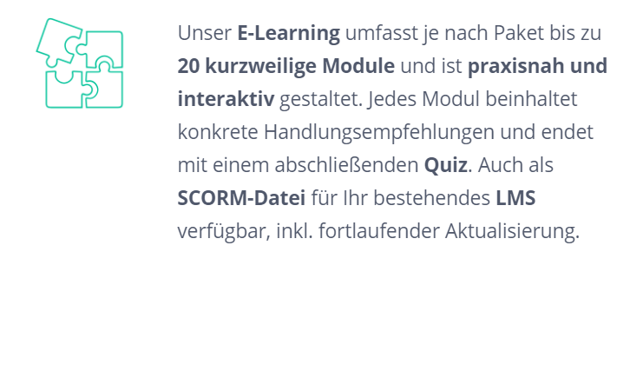
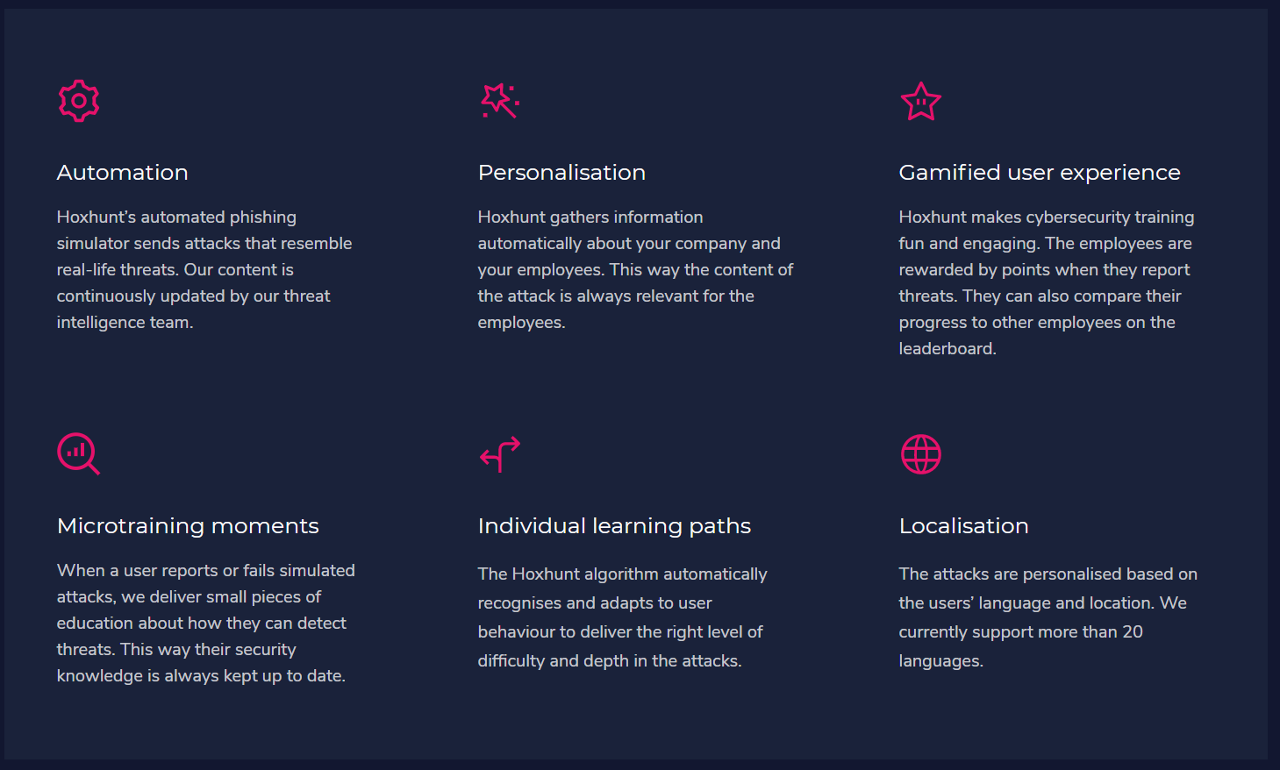
Existierende Produkte
Nur Email und Trainingscenterbasiert
https://sosafe.de/ letzter Zugriff: 10.11.2019 16:13
https://hwww.hoxhunt.com/gamified-phishing-training-platform/ letzter Zugriff: 10.11.2019 17:02
Notes:
Nur auf Emailphishing gezielt und/oder Angriffe nur im Trainingscenter

Slide 4


Existierende Produkte
https://www.flane.de/security
Letzter Zugriff: 10.11. 17:32
https://lucysecurity.com/de/landing-page/ letzter Zugriff: 10.11. 17:12
Notes:
Lucysecurity – nur Trainingscenter
Fast Lane (flane) – nur Seminar

Slide 5
Hauptziel
Das Hauptziel ist es Menschen beizubringen gefährliche Werbeanzeigen und Phishingversuche besser zu erkennen.

Slide 6
Unterziele
langfristiger Erfolg sowohl bei einer technisch versierten als auch unversierten Zielgruppe
nicht nur Training aus eigenem Anreiz
sondern z.B. initiativ Aktionen und Anreize des Systems für langfristige Motivation
Das System soll sich auf Änderungen in Angriffsmustern einstellen lassen und neue, angepasste Angriffe generieren und den Nutzer mit diesen Trainieren.
Zusätzlich soll es sich in bestehende Umgebungen einbetten lassen und möglichst einfach für den Nutzer ein sehr breites Angriffsspektrum simulieren können.

Slide 7
Vorgehen zur Zielerreichung
Langfristiger Anreiz und Erfolg durch Gamification
Komplexitätsvarianz in Angriffen zum Angleich an Nutzerfähigkeiten
Individualisierungsmöglichkeiten für Angriffe
Aktive Einbindung in echte Werbeanzeigen oder Mails um initiativ zu wirken
Nachträgliches nachliefern neuer Angriffe möglich

Slide 8
Alleinstellungsmerkmale
Anpassung an die jeweiligen Nutzerskills.
Auch für Privatanwender nutzbar.
Möglichkeit der Gleichrangigkeit bei Firmen (Mitarbeiter = Chef).
Einbettung in existierende Systeme
Nutzertraining außerhalb der Plattform
Keine zeitliche Begrenzung
Kann sich eventuell an den Nutzer und seine Fähigkeiten anpassen

Slide 9
Risiken (allgemein)
Zielsetzung passt nicht zu der Problemstellung.
Problemstellung/Zielsetzung nicht klar definiert.
Unzureichendes/Ungenaues Domänenmodell.
Die Wirtschaftliche und Gesellschaftliche Relevanz fehlt.

Slide 10
Risiken (spezifisch)
Die Lernplattform ist nicht erweiterbar.
Die Lernplattform bietet Funktionen, welche unrealisierbar sind.
Die Stakeholder haben kein Interesse an der Software.
Die Lernplattform wurde unzureichend an die ethischen und psychologischen Kriterien angepasst.
Der Gamification-Ansatz bietet keinen Mehrwert für das System.
Das System ist nicht genügend abgeschirmt und/oder schlecht integriert und ermöglicht selbst wieder einen Angriffsvektor
Gemeldete Daten werden falsch gespeichert und es entstehen Datenlecks durch Meldungen echter Angriffe

Slide 11
Abwägung der Methoden
Webdienst statt Applikation für leichte Zugänglichkeit
Gamification um Auswertbarkeit und Teilnahmeanreiz zu schaffen
Breite Zugänglichkeit erhöht nebenläufigen Erfolg statt nur bei einer beschränkten Nutzergruppe
Anpassung an Nutzerfähigkeiten um niemanden zu unter-/überfordern

Slide 12
Modellierung - Komponenten
Angreifer Mail
Client Mail
Nutzerverwaltung
Initiativsystem
Und Verwaltung
Angriffsgenerator
Nutzer
Angreifer Werbung
Browser
Notes:
Nutzer greift über seinen Browser auf das Trainingssystem zu und kann seinen Stand abfragen
Das System kann daraufhin mit dem Angriffsgenerator auf Anfrage mehrere Angriffe generieren und über entsprechende Schnittstellen an den Nutzer geben.
Wenn dieser den Angriff erkennt und meldet wird dies im System kommuniziert und die entsprechenden Änderungen werden in der Verwaltung vorgenommen.

Slide 13
Spezifikation erste PoCs
Mailing:
Der PoC sollte in der Lage sein Mails zu senden und zu empfangen und sollte zeigen, wie man Angriffe härter gestalten kann / verstecken kann.
Werbeanzeigen:
Der PoC muss eine Anzeige im gängigen Größenformat erstellen können und eventuell durch URL-Umleitung echte Anzeigen ersetzen.

Slide 14
Spezifikation erste PoCs
Nutzerverwaltung:
Die Nutzerverwaltung sollte Daten über Nutzer speichern können und in zufälligen Abständen die anderen PoCs (oder Stubs) aufrufen können.
Gespeicherte Daten:
Name
Mailadresse
Punktestand
Wann wurden welche Angriffe gestartet
Angriffergebnisse

Slide 15
Social Computing - Ansätze - Phishing Center
Ethische Kriterien:
Achtung der Privatsphäre von Mitarbeitern = Wird durch den Datenschutz innerhalb der Firmen geregelt.
Aufdecken des Fehlverhalten der Nutzer = Sollte durch nicht aufdringliches Benachrichtigen auf dem Endnutzergerät erfolgen.
Kontrolle von Personen und Maschinen = Das Phishingcenter soll den Nutzer nicht kontrollieren, sondern nur Aufmerksam machen und lenken, durch Individuelle Nutzerskills und einer gamifizierten Oberfläche.
Beobachtung der Kommunikation = Das System soll keinerlei persönliche Mails oder Daten jeglicher Hinsicht speichern.
E-Learning:
Die Lehrfunktion der Mitarbeiter erfolgt leicht Disruptiv.
Empfehlungssystem:
Ein Empfehlungssystem könnte benutzt werden um bestimmte Angriffe auf die Nutzerskills anzupassen.

Slide 16
Social Computing - Ansätze - Phishing Center
Verhaltensänderung:
Die Verhaltensänderung ist ein wesentlicher Bestandteil dieses Systems.
Der Anreiz und Schwierigkeitsgrad der Angriffe muss auf die Nutzer angepasst sein, sodass diese, Spaß daran finden und die Motivation halten. (Fogg Behavior Model).
Gamification Ansatz:
Weboberfläche sollte mit hilfe von Gamifizierten Elementen (Level, Diagramme, Skilllevel) dargestellt werden.
Popups bei erfolgreicher Meldung des Phishingversuchs (z.B. Skilllevelzuwachs).
Der Nutzer soll langfristig motiviert werden (Intrinsisch), da dieses System nur sinn auf lange Sicht macht.
(Arbeits)Flow soll erhalten bleiben durch unaufdringliche Meldungen.
Direkte Erfolgsmeldung bei richtigem Verhalten um Motivation aufrecht zu erhalten.

